Slide 1
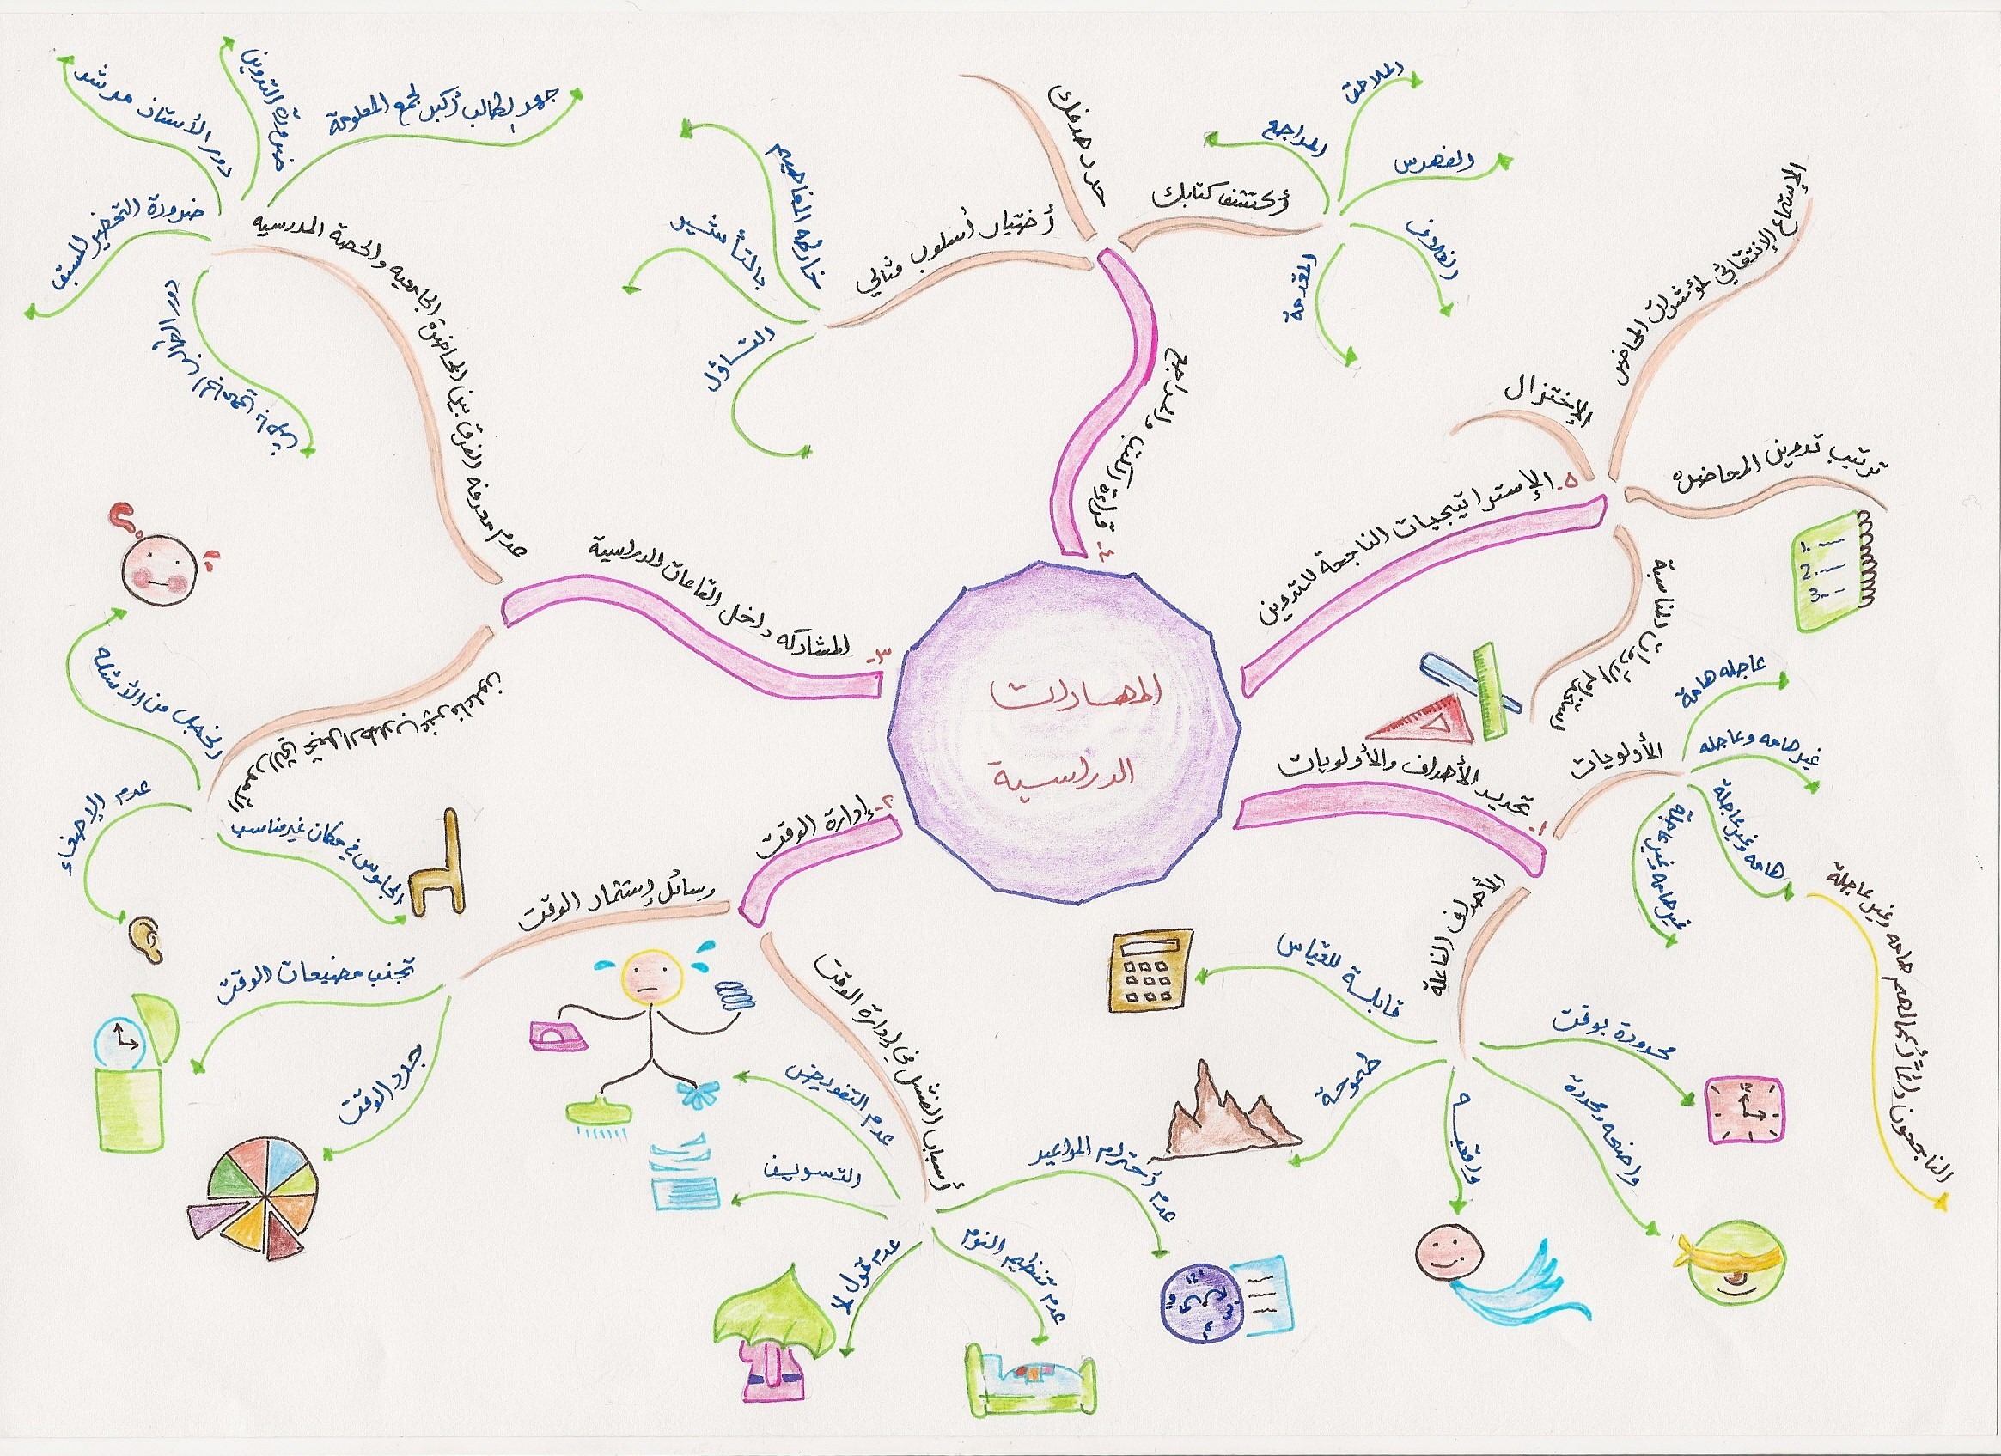

Slide 2
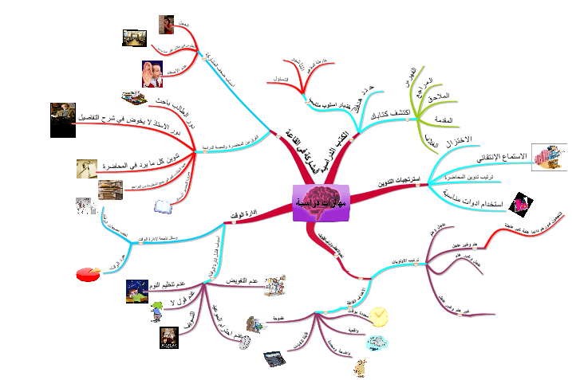

Slide 3
مهارات الحياة الجامعية
التفوق في الاختبارات
إعداد:
م .امل باعقيل
م ع. شيخه ابو بشيت
أ. ياسمين الجوف

Slide 4


اولا:
نظرتك للاختبارات

Slide 5


Slide 6
تصحيح نظرة الطالبة للاختبار
1/تصحيح التسمية جزء من تصحيح الموقف
فمسمى الامتحان حين التمعن فيه يزيد العملية شدة وقسوة فعندما يمتحن الشخص فذلك فيه محنه وقسوة
وبلاء ورهبة لا تنفك عنه، اما مسمى الاختبار ففيه مفهوم ينحى الى تقدير مدى حرص الطالب على التعليم
والاستيعاب والمنافسة بشكل موضوعي ومقبول..
لذا فمن المناسب جدا ان نقول ( لا للامتحان ونعم للاختبار )

Slide 7


Slide 8
تصحيح نظرة الطالبة للاختبار
2/ تصحيح النظرة لطبيعة الاختبار:
هنالك مقوله شائعة (عند الامتحان يكرم المرء أو يهان) وهذا مفهوم خاطئ للغرض من الاختبارات، ونظرة
سلبية حول نتائجه، فالمرء مكرم قبل وأثناء الاختبار وبعده ، وعند الاختبار يحاول المرء ان يجنى ثمرة
ما حصل، ونتيجة ما اجتهد، لا أن يهان او يذل..
( قبل الاختبار وأثناءه وبعده المرء مكرم )

Slide 9


Slide 10
تصحيح نظرة الطالبة للاختبار
3/ تصحيح النظرة للقدرة على الاختبار
إن دخولك لقاعة الاختبار باعتقاد أنك ستواجهين أمراً صعب المنال وأن الوضع الذي ستقدمين عليه عسير، سيثير
لديك مزيداً من القلق والإحباط السلبي الذي سينعكس تلقائيا على نتيجة الاختبار.
وعلى النقيض من هذا، تصوري أنك دخلت الاختبار بكل ثقة واعتزاز لتتحدي كل ما سيأتي فيه ، بالتأكيد سيكون
أداؤك مصداقا لهذا الشعور وهذه الروح المعنوية المرتفعة..
(إن الاختبارات في الغالب تحتاج الى هذا النوع من التفكير والى مثل هذه النظرة، وليس إلى صراع مع النفس
ورهبة من الموقف)

Slide 11
اكتشفي معرفتك باستراتيجيات أداء الاختبارات:
ثانيا:الاستعداد للاختبار:

